Slide 1
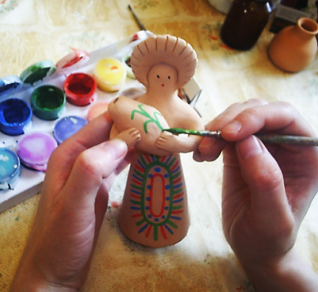
МАСТЕР-КЛАСС КОЖЛЯНСКАЯ ИГРУШКА

Slide 2
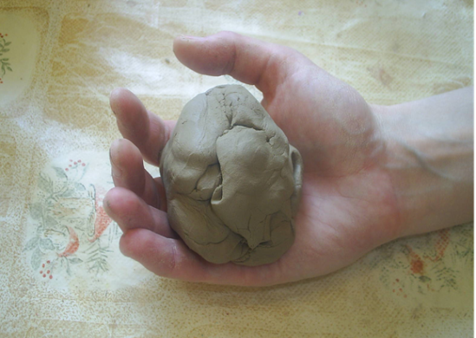
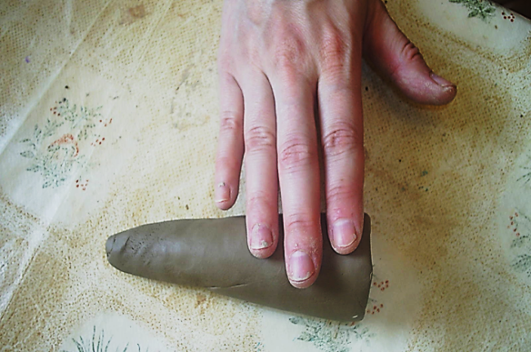
1. Из небольшого куска глины раскатать «морковку».

Slide 3
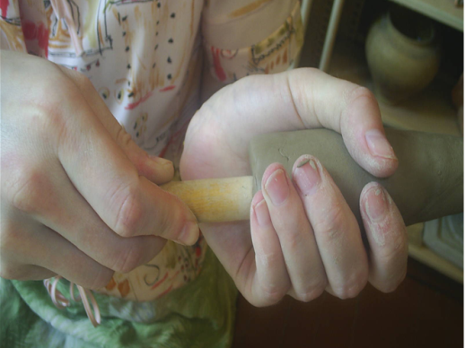
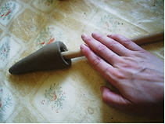
2. С помощью палочки раскатать «юбку» бабы.

Slide 4
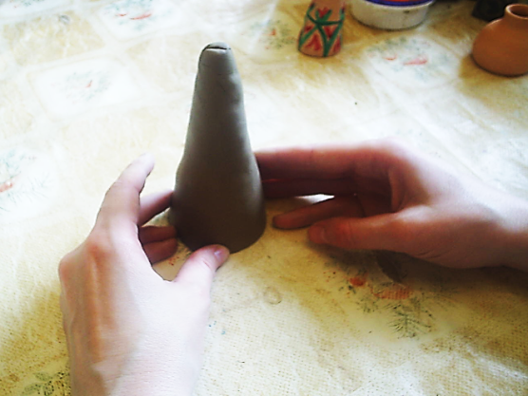
3. Из получившегося конуса сформировать «голову» бабы.

Slide 5
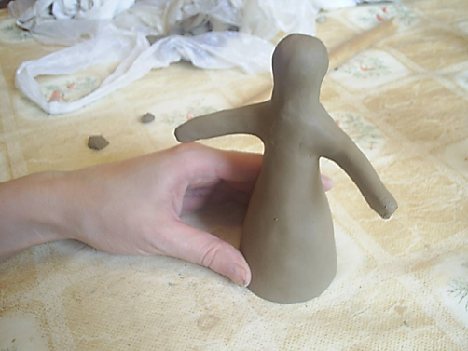
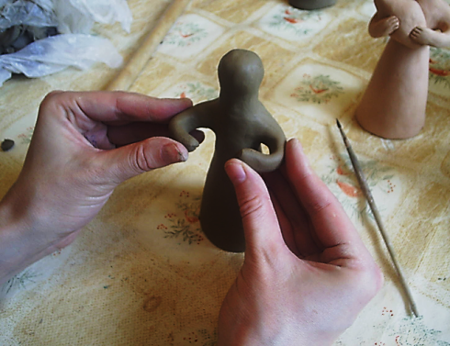
4. Шов соединения загладить. «Рукам» бабы придать форму

Slide 6
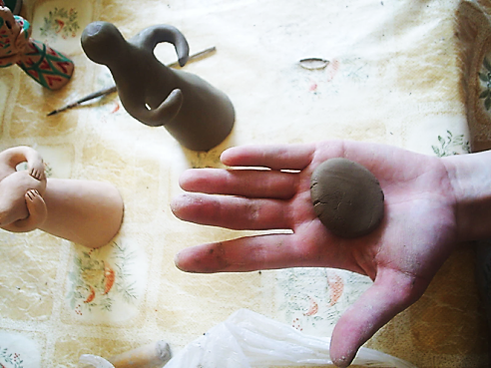
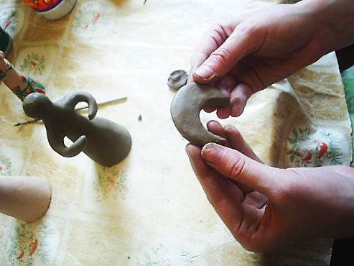
5. Взять небольшой кусок глины, раскатать шарик, а затем сплющить ладонями и отщипнуть часть глины, придав ему форму полумесяца.

Slide 7
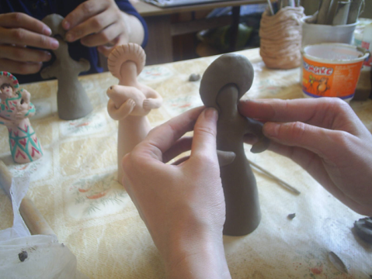
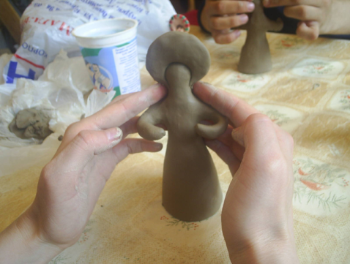
6. Прижать «шляпу» бабы к формованной «голове». Смочив руки водой, примазать.

Slide 8
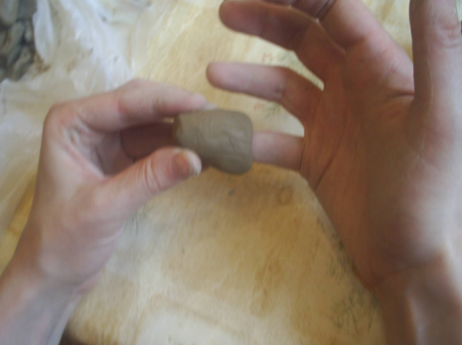
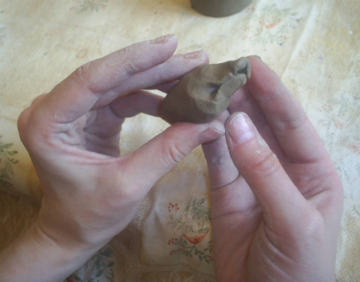
7. Вылепить «кувшин» – свистульку.

Slide 9
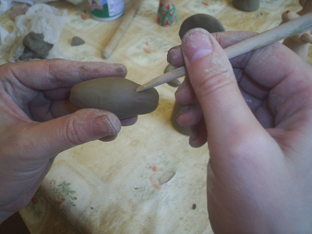
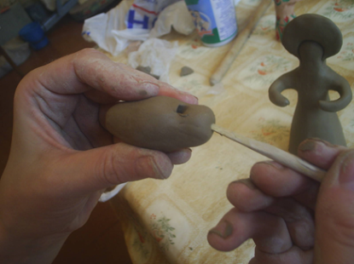
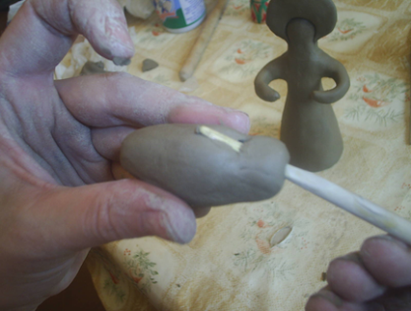
8. Для того, чтобы проколоть свисток, необходимо зажать звуковую часть тремя пальцами.

Slide 10
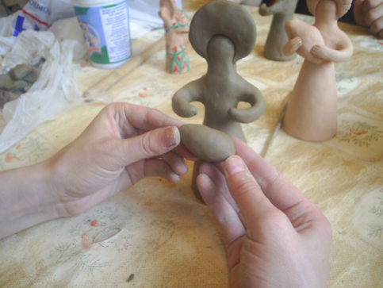
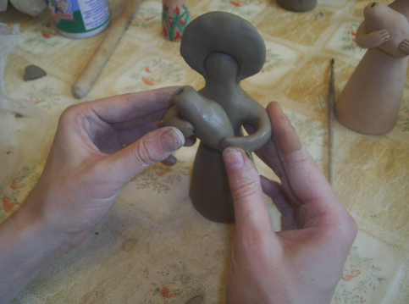
9. В руки бабы вложить готовый «кувшин» – свисток.

Slide 11
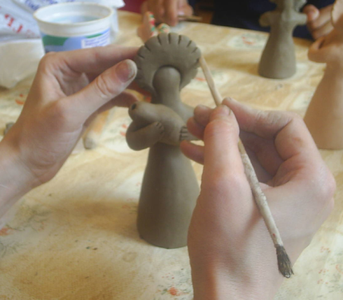
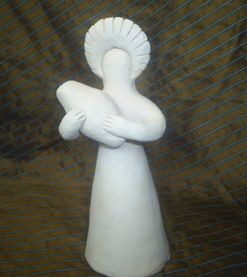
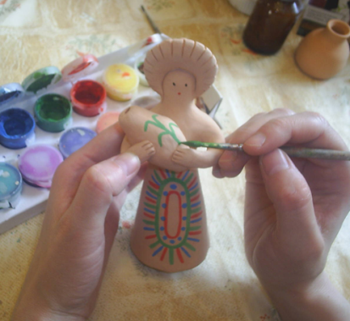
10. С помощью тонкого конца кисти или стека оформить край «шляпы».

